Slide 1
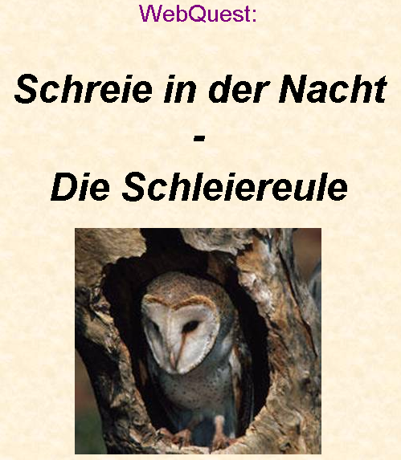

10 Sonstige Internet-Nutzungen
10.1 Recherche
10.1.1 Schüler-Ebene
F.-J. Scharfenberg, Didaktik Biologie; W. Wagner, Didaktik Chemie
Notes:
http://www.webquest-forum.ch/topgrafik4.jpg

Slide 2
10 Sonstige Internet-Nutzungen
10.1 Recherche
10.1.1 Schüler-Ebene
  Web-Quest – eine neue Methode
  „A WebQuest is an inquiry-oriented activity in which some or all of the information that learners interact with comes from resources on the internet” (Dodge, 1995, o.S.)
  „A WebQuest is an inquiry-oriented lesson format in which most or all the information that learners work with comes from the web ” (Dodge, 2007, o.S)
  „Aktive[s] Erforschen von interessanten Fragestellungen, wobei die Arbeit in Gruppen erfolgt und auf authentischen Texten und Quellen beruht. Primär sind diese Quellen auf dem Internet zugänglich und werden dort abgerufen (allerdings kann man natürlich auch weiteres Material aus Büchern und Zeitschriften, eigene Fotos etc. benutzen)“ (Günther & Moser, o.J., o.S.)
F.-J. Scharfenberg, Didaktik Biologie; W. Wagner, Didaktik Chemie
Notes:
Quest = Suche, Frage, Streben

Slide 3
10 Sonstige Internet-Nutzungen
10.1.1 Schüler-Ebene
  Web-Quests – Ziele
  Lernarrangements zur Förderung von selbständigem und selbst organisiertem Lernen
  → intensive Auseinandersetzung mit einem Thema
  Dokumentation der Auseinandersetzung
  → Weg ist ein Ziel (prozessorientiert)
  Präsentation der Ergebnisse
  → primär wieder im Netz (produktorientiert) (Günther & Moser, o.J.)
Konstruktivismus – basic needs
Meta-ebene
basic needs
F.-J. Scharfenberg, Didaktik Biologie; W. Wagner, Didaktik Chemie

Slide 4
10.1 Recherche: Lernenden-Ebene
Ablauf WebQuest:
Einleitung
Aufgabenstellung
Ressourcen (Quellen)
Ressourcen (Quellen)
Prozess
Präsentation
Evaluation
(Nolte, 2006, veränd.)

Slide 5
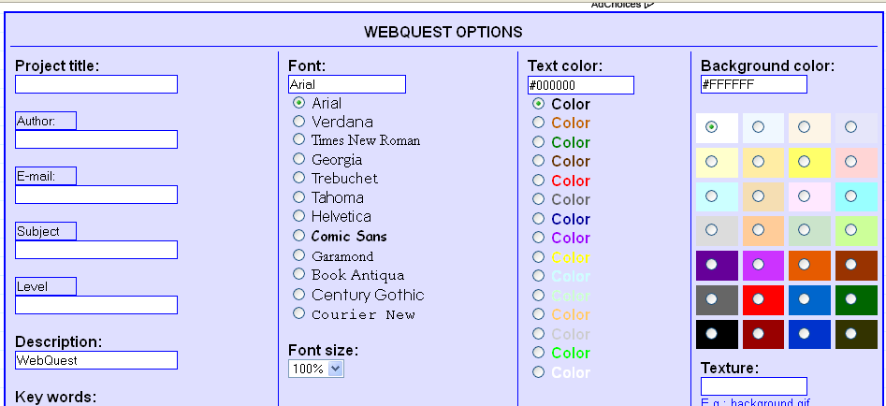
10 Sonstige Internet-Nutzungen
10.1.1 Schüler-Ebene
  Web-Quests – Herstellung
  WebQuest-Generatoren
(Munuz de la Pena & Valero, o.J.)
F.-J. Scharfenberg, Didaktik Biologie; W. Wagner, Didaktik Chemie

Slide 6
10 Sonstige Internet-Nutzungen
10.1.1 Schüler-Ebene
  Web-Quests: fachdidaktisch-empirische Ergebnisse
  Analyse von 92 geographisch-ökologischen Web-Quests (Leite et al., 2015)
  überwiegend eine Aufforderung oder Frage (46 %)
  mittelmäßig oft verschiedene Aufforderungen oder Fragen (28 %)
  mittelmäßig oft Kombination von verschiedenen Aufforderungen oder Fragen (24 %)
  Ziele:
  Konzeptuelles Wissen (93%)
  prozedurales Wissen (72 %),
  Präsentation (68 %) und
  Evaluation (95 %)
F.-J. Scharfenberg, Didaktik Biologie; W. Wagner, Didaktik Chemie
Notes:
Research in Science Education February 2015, Volume 45, Issue 1, pp 149-170
“Sustainability On Earth” WebQuests: Do They Qualify as Problem-Based Learning Activities? Laurinda Leite, Luís Dourado, Sofia Morgado

Slide 7
10 Sonstige Internet-Nutzungen
10.1.1 Schüler-Ebene
  Experimente und E-Learning
  Unterscheidungen (Crippen et al., 2013)
  Virtuelles Experiment: virtueller (= nicht realer) Aufbau und virtuelle Durchführung des Versuchs
F.-J. Scharfenberg, Didaktik Biologie; W. Wagner, Didaktik Chemie

Slide 8
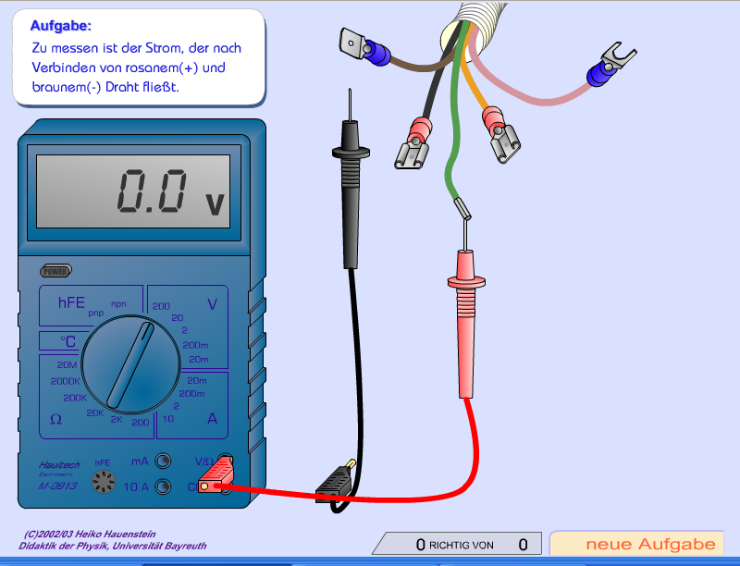
10 Sonstige Internet-Nutzungen
Beispiel:
F.-J. Scharfenberg, Didaktik Biologie; W. Wagner, Didaktik Chemie
Notes:
http://www.virtphys.uni-bayreuth.de/elek/source/Ex_multi.swf

Slide 9
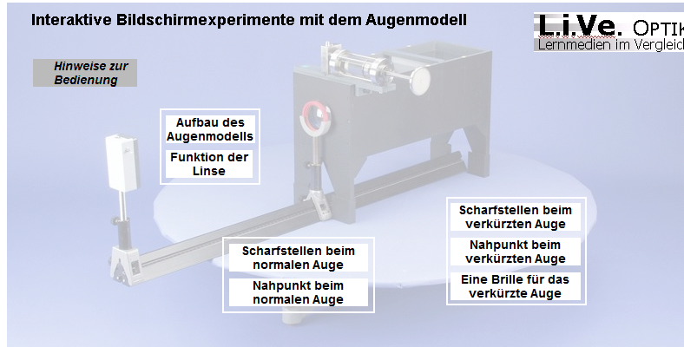
10 Sonstige Internet-Nutzungen
10.1.1 Schüler-Ebene
  Experimente und E-learning
  Unterscheidungen (Crippen et al., 2013)
  Virtuelles Experiment: virtueller (= nicht realer) Aufbau und virtuelle Durchführung des Versuchs
  Sonderfall: reale Darstellung, aber keine realen Objekte
F.-J. Scharfenberg, Didaktik Biologie; W. Wagner, Didaktik Chemie

Slide 10
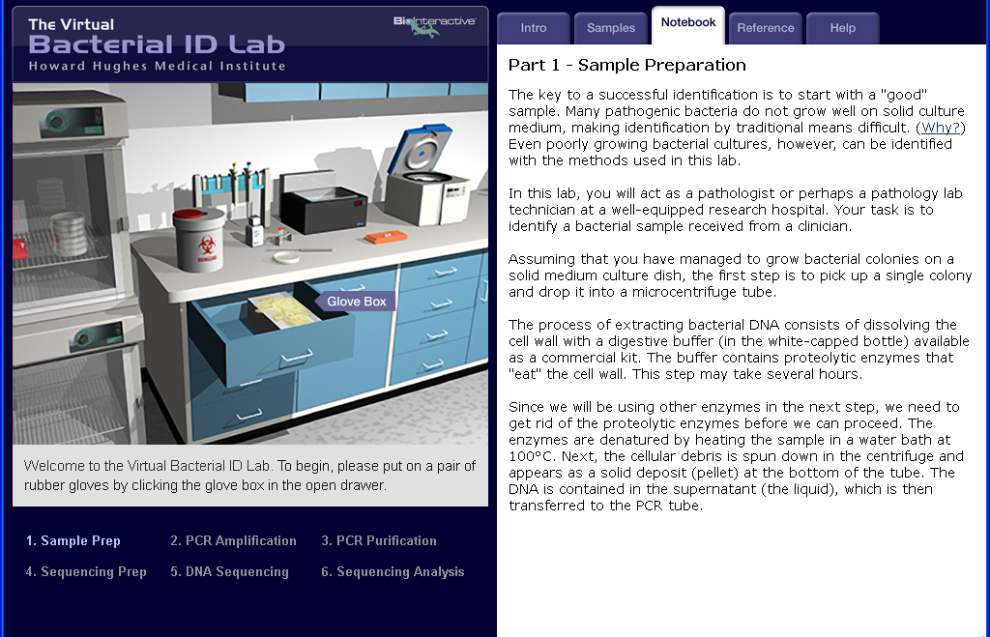
10 Sonstige Internet-Nutzungen
10.1.1 Schüler-Ebene
  Experimente und E-learning
  Unterscheidungen (Crippen et al., 2013)
  Virtuelles Experiment: virtueller (= nicht realer) Aufbau und virtuelle Durchführung des Versuchs
F.-J. Scharfenberg, Didaktik Biologie; W. Wagner, Didaktik Chemie
Notes:
http://media.hhmi.org/biointeractive/vlabs/bacterial_id/index.html

Slide 11
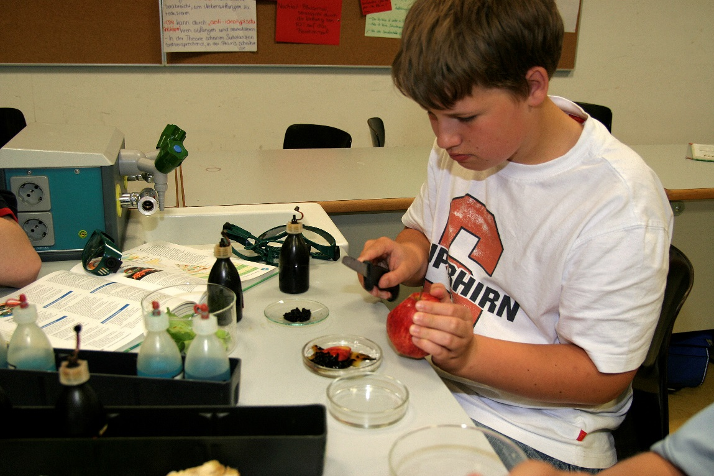
10 Sonstige Internet-Nutzungen
10.1.1 Schüler-Ebene
  Experimente und E-learning
  Unterscheidungen (Crippen et al., 2013)
  Virtuelles Experiment: virtueller (= nicht realer) Aufbau und virtuelle Durchführung des Versuchs
  Hands-on Experiment: realer (= nicht virtueller) Aufbau und reale Durchführung des Versuchs
F.-J. Scharfenberg, Didaktik Biologie; W. Wagner, Didaktik Chemie
Notes:
http://gbgseelze.de/uploads/images/unterricht_schulleben/F%C3%A4cher/Biologie/120718_fg_bio3.JPG

Slide 12
10 Sonstige Internet-Nutzungen
10.1.1 Schüler-Ebene
  Experimente und E-learning
  Unterscheidungen (Crippen et al., 2013)
  Virtuelles Experiment: virtueller (= nicht realer) Aufbau und virtuelle Durchführung des Versuchs
  Hands-on Experiment: realer (= nicht virtueller) Aufbau und reale Durchführung des Versuchs
Kein Ersatz von Real- durch virtuelles Experiment in Testsituation
(Schreiber et al., 2015)
F.-J. Scharfenberg, Didaktik Biologie; W. Wagner, Didaktik Chemie
Notes:
http://gbgseelze.de/uploads/images/unterricht_schulleben/F%C3%A4cher/Biologie/120718_fg_bio3.JPG

Slide 13
10 Sonstige Internet-Nutzungen
10.1.1 Schüler-Ebene
  Experimente und E-learning
  Unterscheidungen (Crippen et al., 2013)
  Virtuelles Experiment: virtueller (= nicht realer) Aufbau und virtuelle Durchführung des Versuchs
  Hands-on Experiment: realer (= nicht virtueller) Aufbau und reale Durchführung des Versuchs
  Simuliertes Experiment: weder realer noch virtueller Versuchsaufbau, nur virtuelle Durchführung des Versuchs
F.-J. Scharfenberg, Didaktik Biologie; W. Wagner, Didaktik Chemie
Notes:
http://gbgseelze.de/uploads/images/unterricht_schulleben/F%C3%A4cher/Biologie/120718_fg_bio3.JPG

Slide 14
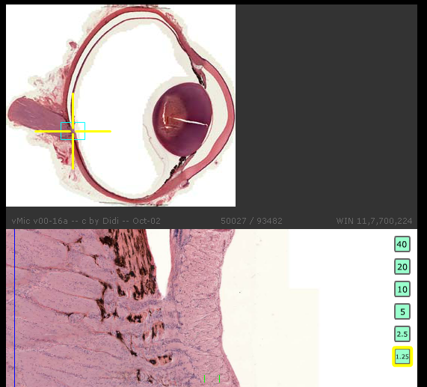
10 Sonstige Internet-Nutzungen
Beispiel
F.-J. Scharfenberg, Didaktik Biologie; W. Wagner, Didaktik Chemie

Slide 15
10 Sonstige Internet-Nutzungen
10.1.1 Schüler-Ebene
  Experimente und E-learning
  Unterscheidungen (Crippen et al., 2013)
  Virtuelles Experiment: virtueller (= nicht realer) Aufbau und virtuelle Durchführung des Versuchs
  Hands-on-Experiment: realer (= nicht virtueller) Aufbau und reale Durchführung des Versuchs
  Simuliertes Experiment: kein Versuchsaufbau, nur virtuelle Durchführung des Versuchs
  „Remote“-Experiment: im Netz verfügbarer, realer Versuchsaufbau, ferngesteuerte (= für den Schüler virtuelle) Durchführung an diesen realen Aufbauten
F.-J. Scharfenberg, Didaktik Biologie; W. Wagner, Didaktik Chemie
Notes:
http://alf3.urz.unibas.ch/vmic/vmic.cfm?id=39
http://media.hhmi.org/biointeractive/vlabs/bacterial_id/index.html → virtual lab
Augensimulation neu SS 14
http://l-forschung.de/Download-Center/Download_IBE_Simulation.php
file:///D|/lehre/multimedia%20bc/SS%2014/14_XLP/IBE-und-Simulation/Augenmodell/5-134_b_m1.html

Slide 16
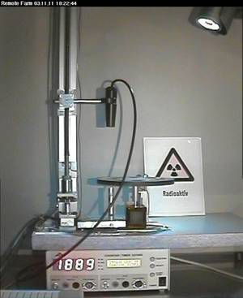
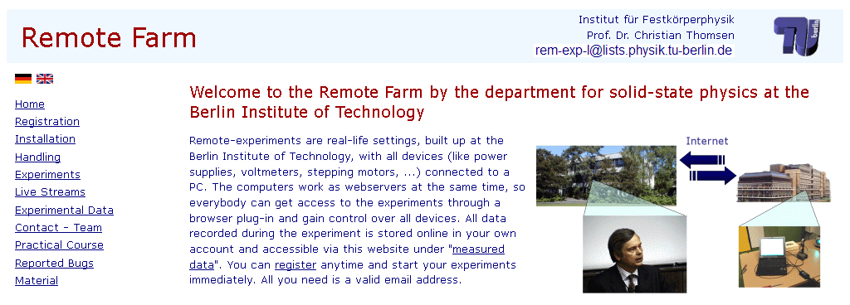
10 Sonstige Internet-Nutzungen
Beispiel 1
F.-J. Scharfenberg, Didaktik Biologie; W. Wagner, Didaktik Chemie
Notes:
http://remote.physik.tu-berlin.de/typo3temp/pics/9e6ee40432.jpg
http://remote.physik.tu-berlin.de/en/

Slide 17
10 Sonstige Internet-Nutzungen
Beispiel 2
F.-J. Scharfenberg, Didaktik Biologie; W. Wagner, Didaktik Chemie
Notes:
http://remote.physik.tu-berlin.de/typo3temp/pics/9e6ee40432.jpg
http://remote.physik.tu-berlin.de/en/

Slide 18
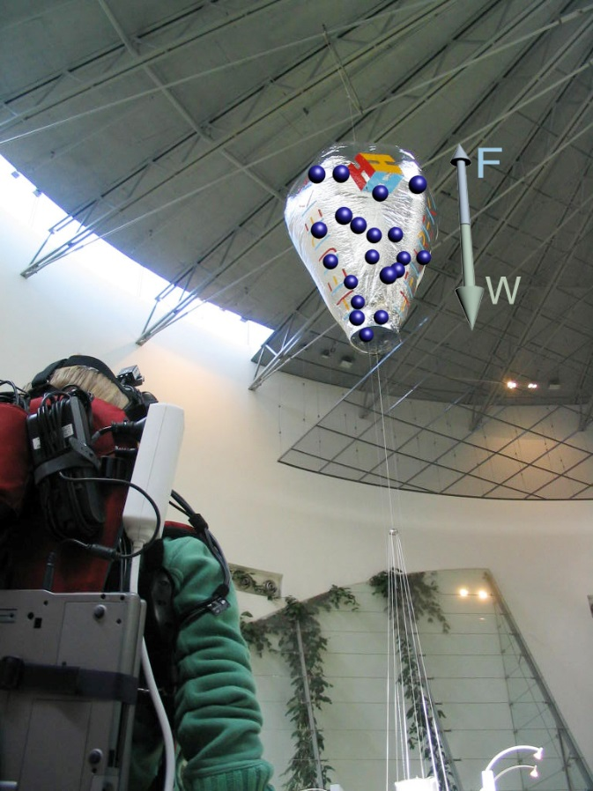
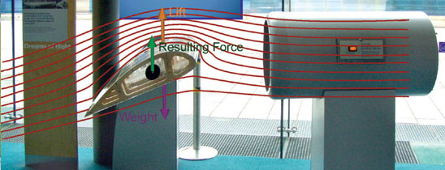
10 Sonstige Internet-Nutzungen
10.1.1 Schüler-Ebene
  „Augmented realty“-Experiment: realer Versuchsaufbau, reale Durchführung mit virtueller Ergänzung
F.-J. Scharfenberg, Didaktik Biologie; W. Wagner, Didaktik Chemie
Notes:
http://www.fit.fraunhofer.de/de/fb/cscw/projects/connect/_jcr_content/stage/image.img.jpg/connect.1322570351415.jpg
http://www.fit.fraunhofer.de/content/dam/fit/de/images/projekte/ballon_b.jpg

Slide 19
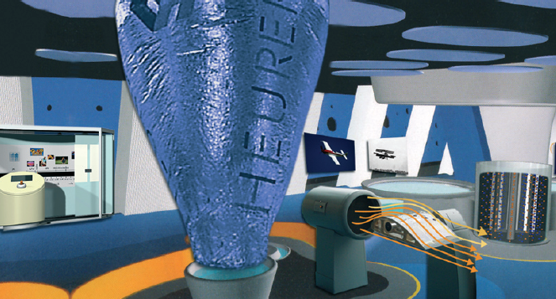
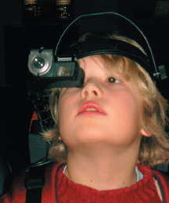
10 Sonstige Internet-Nutzungen
Beispiel
F.-J. Scharfenberg, Didaktik Biologie; W. Wagner, Didaktik Chemie
Notes:
http://www.fit.fraunhofer.de/de/fb/cscw/projects/connect/_jcr_content/stage/image.img.jpg/connect.1322570351415.jpg
http://www.fit.fraunhofer.de/content/dam/fit/de/images/projekte/ballon_b.jpg

Slide 20
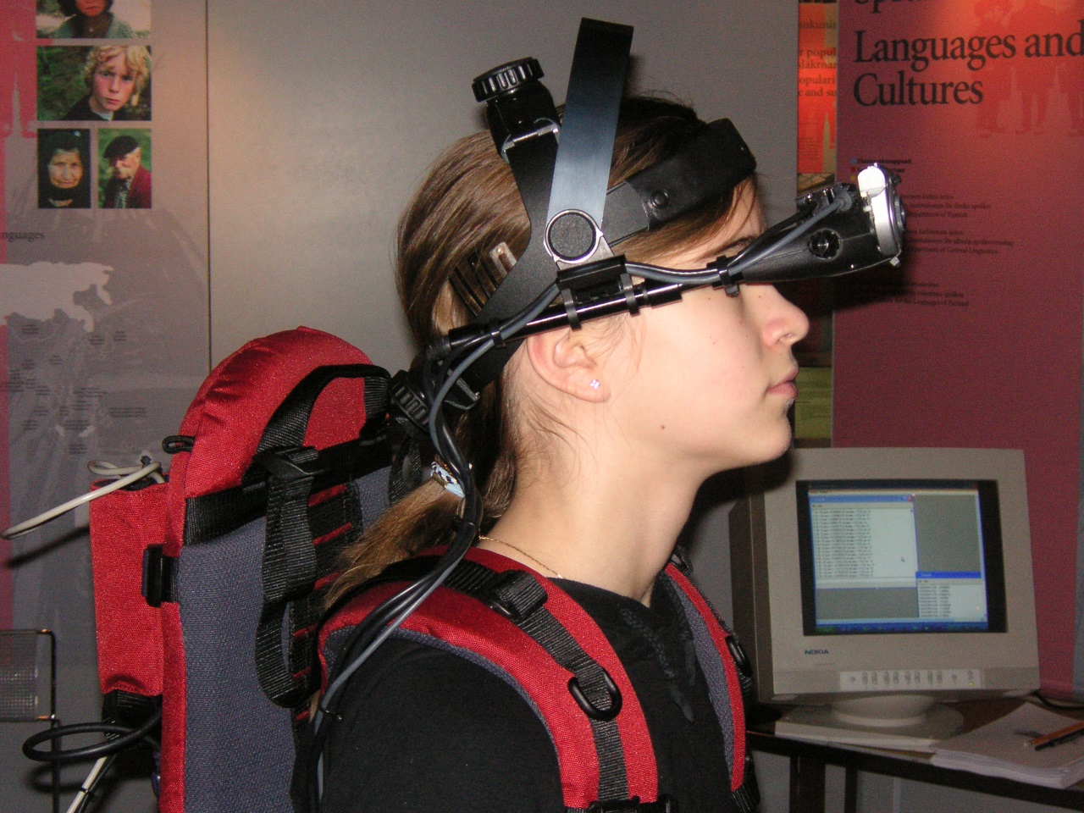
10 Sonstige Internet-Nutzungen
Beispiel
F.-J. Scharfenberg, Didaktik Biologie; W. Wagner, Didaktik Chemie
Notes:
http://www.fit.fraunhofer.de/de/fb/cscw/projects/connect/_jcr_content/stage/image.img.jpg/connect.1322570351415.jpg
http://www.fit.fraunhofer.de/content/dam/fit/de/images/projekte/ballon_b.jpg

Slide 21
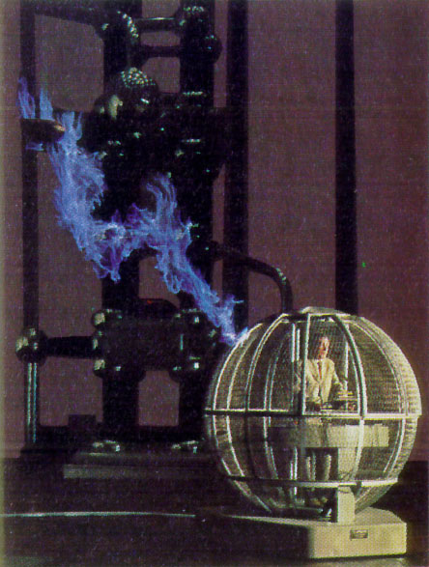
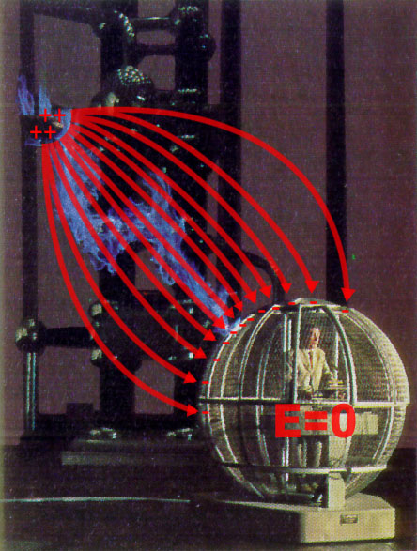
10 Sonstige Internet-Nutzungen
Beispiel
F.-J. Scharfenberg, Didaktik Biologie; W. Wagner, Didaktik Chemie
Notes:
http://www.fit.fraunhofer.de/de/fb/cscw/projects/connect/_jcr_content/stage/image.img.jpg/connect.1322570351415.jpg
http://www.fit.fraunhofer.de/content/dam/fit/de/images/projekte/ballon_b.jpg

Slide 22
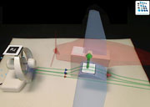
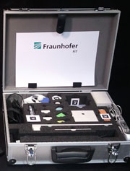
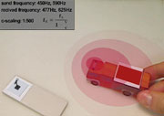
10 Sonstige Internet-Nutzungen
10.1.1 Schüler-Ebene
  „Augmented realty“-Experiment: realer Versuchsaufbau, reale Durchführung mit virtueller Ergänzung
  Der Science-to-go-Koffer
F.-J. Scharfenberg, Didaktik Biologie; W. Wagner, Didaktik Chemie
Notes:
http://www.fit.fraunhofer.de/de/fb/cscw/projects/science-center-togo/_jcr_content/contentPar/textblockwithpics/image1.img.jpg/koffer180.1322562257751.jpg
http://www.fit.fraunhofer.de/de/fb/cscw/projects/science-center-togo/_jcr_content/contentPar/textblockwithpics/image2.img.jpg/wing_s1.1322562257751.jpg
http://www.fit.fraunhofer.de/de/fb/cscw/projects/science-center-togo/_jcr_content/contentPar/textblockwithpics/image3.img.jpg/doppler_s.1322562257751.jpg

Slide 23
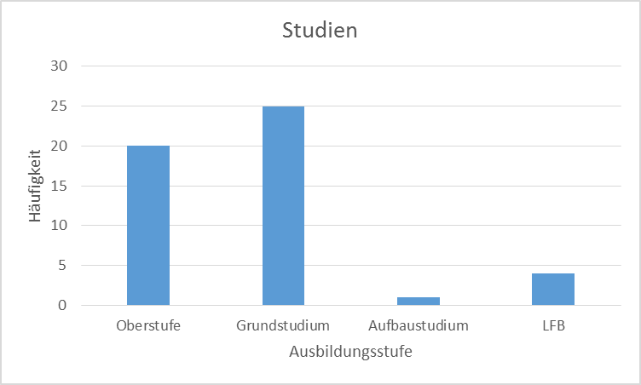
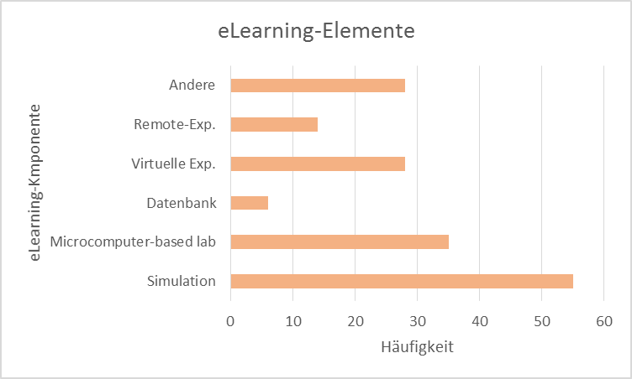
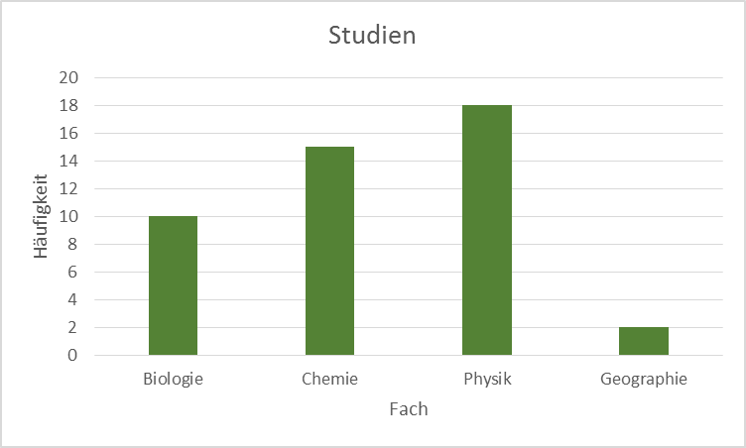
10 Sonstige Internet-Nutzungen
10.1.1 Schüler-Ebene
  Experimente und E-learning in nat. Unterricht
  Meta-analyse 1990 - 2011 (Wang et al., 2014)
  312 Fachartikel → 67 Studien
  Probleme: Authentizität, Modellcharakter, Fehlerumgang, fehlender Originalbezug, kein vollständiger Datenumgang
F.-J. Scharfenberg, Didaktik Biologie; W. Wagner, Didaktik Chemie
Notes:
http://www.ifets.info/journals/17_2/25.pdf

Slide 24
10 Sonstige Internet-Nutzungen
10.1.1 Schüler-Ebene
  Experimente und E-learning
  Vorteile (Jeschek, 2009)
  Steigerung der Versuchskapazität
  Verfügbarkeit zusätzlicher Experimente
  Sicherheitsaspekte
  Effekt in „Reinform“ beobachtbar (VL)
  „Hands-on“-Erfahrung (RE)
  Permanenter Zugang (24h/7d)
  Unabhängig vom Equipment-Besitz
  Räumliche Unabhängigkeit
F.-J. Scharfenberg, Didaktik Biologie; W. Wagner, Didaktik Chemie
Notes:
http://www.dini.de/fileadmin/workshops/dfg-dini-forschungsumgebungen-2009/jeschke.pdf
Jeschke, S. (2009). Wissensmanagement in Virtuellen und Remote Laboren

Slide 25
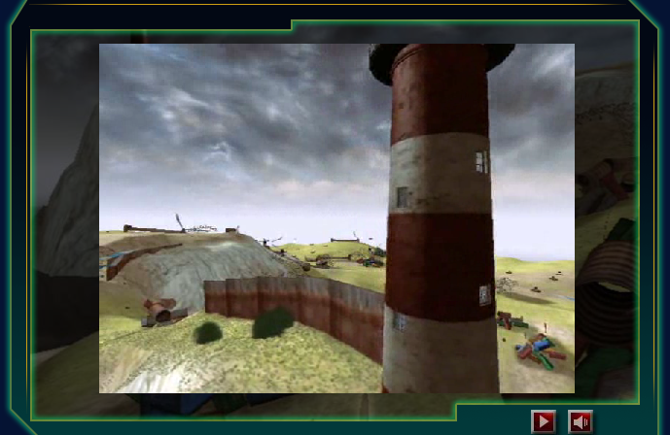
10 Sonstige Internet-Nutzungen
Beispiel 1
  Save Planet Helios from ecological devastation
(Fromme et al., 2008)
(IBM, 2008)
F.-J. Scharfenberg, Didaktik Biologie; W. Wagner, Didaktik Chemie
Notes:
"Virtuelle Welten und 3D sind für Bildungszwecke nach wie vor unerschlossene Gebiete", meint Stanley Litow, Vize-Präsident Corporate Affairs bei IBM. http://www.teachersnews.net/artikel/service/lernsoftware/005575.php 2008
http://www.powerupthegame.org/
Fromme, Jörissen & Unger, 2008
Fromme, J., Jörissen, B. & Unger, A. (2008): Bildungspotenziale digitaler Spiele und Spielkulturen. In: Fromme, Johannes/Petko, Dominik (Hrsg.): Computerspiele und Videogames: Zürich: MedienPädagogik

Slide 26
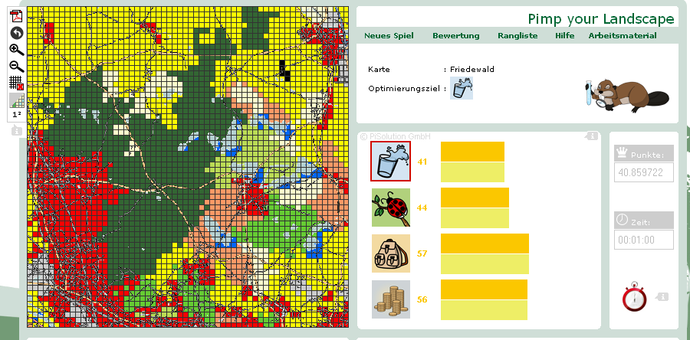
10 Sonstige Internet-Nutzungen
Beispiel 2
Pimp your Landscape
→ Grenze zur Simulation fließend:
Edutainment
(PiSolution, o.J.)
F.-J. Scharfenberg, Didaktik Biologie; W. Wagner, Didaktik Chemie
Notes:
http://www.letsmap.de/pimp-game/index.php
http://www.letsmap.de/letsmap/index.php

Slide 27
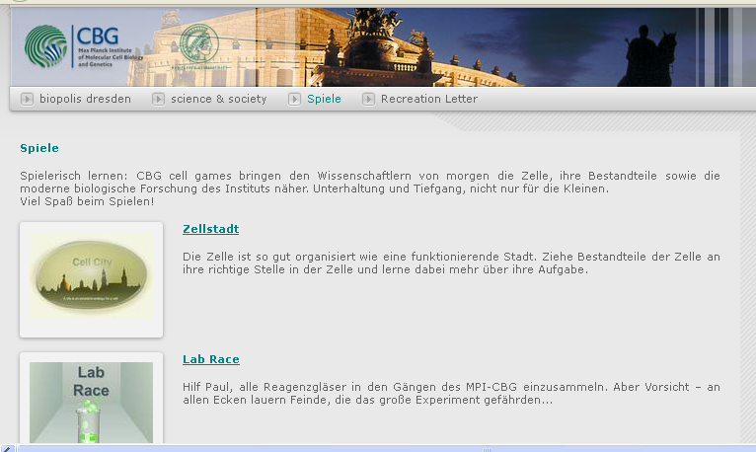
10 Sonstige Internet-Nutzungen
Beispiel 3
  Cell City, Lab Race…
→ Grenze zur Simulation fließend: Edutainment
(MPI-CBG, 2013)
F.-J. Scharfenberg, Didaktik Biologie; W. Wagner, Didaktik Chemie
Notes:
http://www.letsmap.de/pimp-game/index.php
http://www.letsmap.de/letsmap/index.php

Slide 28
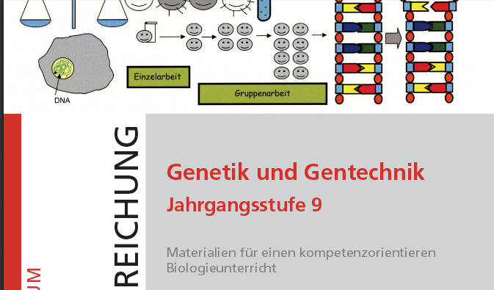
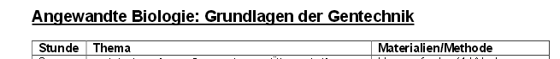
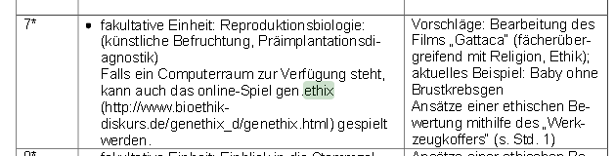
10 Sonstige Internet-Nutzungen
Beispiel 4
(ISB, 2012)
F.-J. Scharfenberg, Didaktik Biologie; W. Wagner, Didaktik Chemie
Notes:
"Virtuelle Welten und 3D sind für Bildungszwecke nach wie vor unerschlossene Gebiete", meint Stanley Litow, Vize-Präsident Corporate Affairs bei IBM. http://www.teachersnews.net/artikel/service/lernsoftware/005575.php 2008
http://www.powerupthegame.org/

Slide 29
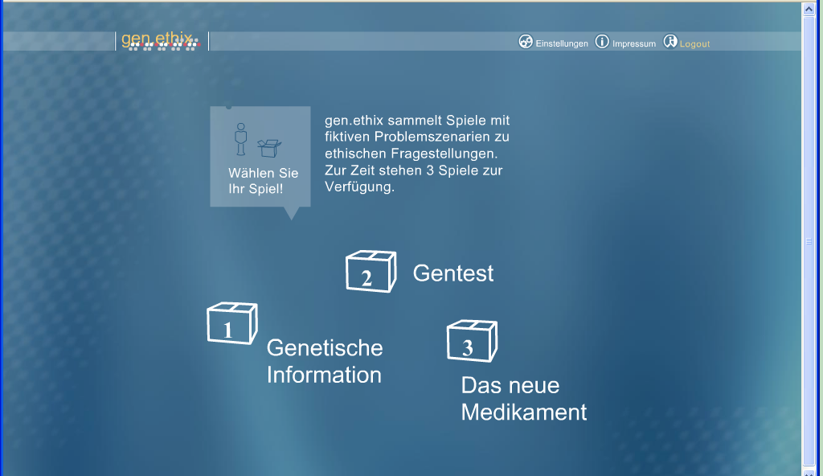
10 Sonstige Internet-Nutzungen
Beispiel 5
  Gen.ethix
2013: vom Netz genommen?
(Bioethik-Diskurs.de, 2012)
F.-J. Scharfenberg, Didaktik Biologie; W. Wagner, Didaktik Chemie
Notes:
Online-Spiel zur Gentechnik http://www.bioethik-diskurs.de/genethix_d/genethix.html online 12.7.2012

Slide 30
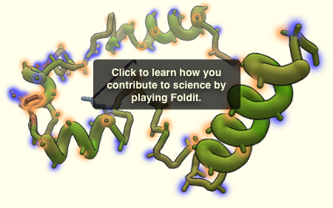
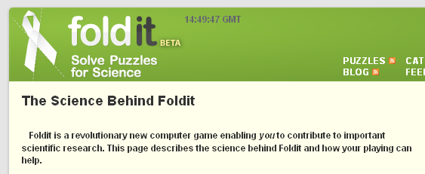
10 Sonstige Internet-Nutzungen
Beispiel 6
  Fold it
2010: Nature-Artikel
(Cooper et al., 2010)
F.-J. Scharfenberg, Didaktik Biologie; W. Wagner, Didaktik Chemie
Notes:
http://fold.it/portal/info/about
http://fold.it/portal/site_files/theme/teaser.png
Predicting protein structures with a multiplayer online game. Seth Cooper, Firas Khatib, Adrien Treuille, Janos Barbero, Jeehyung Lee, Michael Beenen, Andrew Leaver-Fay, David Baker, Zoran Popović and Foldit players. In Nature 466, 756-760 (2010).

Slide 31
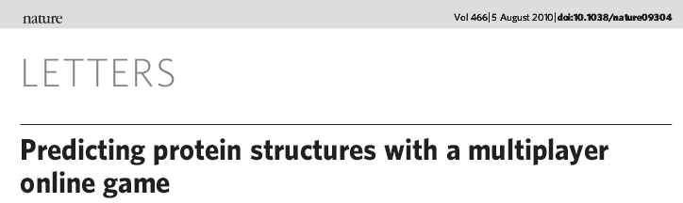
10 Sonstige Internet-Nutzungen
Beispiel 6
(Cooper et al., 2010)
F.-J. Scharfenberg, Didaktik Biologie; W. Wagner, Didaktik Chemie
Notes:
http://fold.it/portal/info/about
http://fold.it/portal/site_files/theme/teaser.png
Predicting protein structures with a multiplayer online game. Seth Cooper, Firas Khatib, Adrien Treuille, Janos Barbero, Jeehyung Lee, Michael Beenen, Andrew Leaver-Fay, David Baker, Zoran Popović and Foldit players. In Nature 466, 756-760 (2010).

Slide 32
10 Sonstige Internet-Nutzungen
10.1.1 Schüler-Ebene
  Computerspiele für den Unterricht
  Empirische, fachdidaktische Ergebnisse:
  Metaanalyse
  → nur 5 von > 300 Studien naturwissenschaftlich
  „we do not believe science achievement can be conclusively linked to game use (Young et al., 2012)
  Problem: Spiel- vs. Lern-Modus
  implizites Wissen im Spiel vs. explizites Wissen (Kerres et al., 2009)
  Gamification (Spielifikation):
  spieltypische Elemente in Lernprogrammen
  → gesteigerte Motivation vs. künstlicher Flow (Herger, 2014, vs. Kaul, 2015)
F.-J. Scharfenberg, Didaktik Biologie; W. Wagner, Didaktik Chemie
Notes:
http://fold.it/portal/info/about
http://fold.it/portal/site_files/theme/teaser.png
Predicting protein structures with a multiplayer online game. Seth Cooper, Firas Khatib, Adrien Treuille, Janos Barbero, Jeehyung Lee, Michael Beenen, Andrew Leaver-Fay, David Baker, Zoran Popović and Foldit players. In Nature 466, 756-760 (2010).
Kerres, Bormann & Vervenne, 2009
Kerres, M., Bormann, M. & Vervenne, M. (2009): Didaktische Konzeption von Serious Games: Zur Verknüpfung von Spiel und Lernangeboten. In: MedienPädagogik. Online-Zeitschrift für Theorie und Praxis der Medienbildung:
Herger, 2014
Herger, M. (2014): Gamification In Human Resources (Enterprise Gamification, Volume 3): CreateSpace Independent Publishing Platform
Kaul, 2015: https://kaul.inf.h-brs.de/wordpress/2015/01/rituale-des-burnouts/

Slide 33
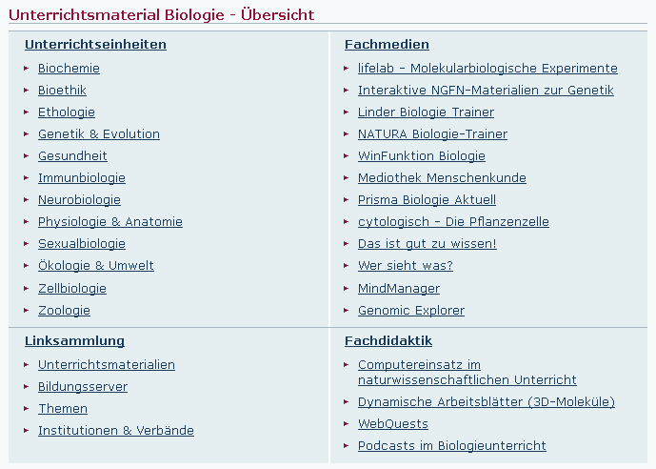

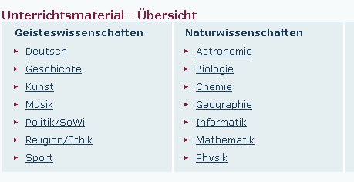
10 Sonstige Internet-Nutzungen
10.1.2 Lehrer-Ebene
  Datenbanken für Unterrichtsvorschläge
Vorteil: ggbf. freie Nutzung durch CC-Lizenz
Problem: auch kommerzielle Angebote
F.-J. Scharfenberg, Didaktik Biologie; W. Wagner, Didaktik Chemie
Notes:
CC-Lizenz vgl. http://www.lehrer-online.de/1008170.php

Slide 34


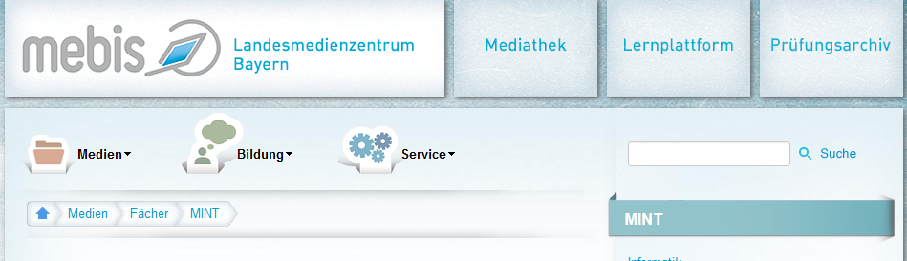
10 Sonstige Internet-Nutzungen
10.1.2 Lehrer-Ebene
  Datenbanken für Unterrichtsmittel: mebis
F.-J. Scharfenberg, Didaktik Biologie; W. Wagner, Didaktik Chemie
Notes:
https://www.mebis.bayern.de/kategorie/medien/faecher/mint/ → nur ein biol., kein chem., aber math.
http://www.landesfilmdienste.de/images/top.jpg
http://www.landesfilmdienste.de/images/BY_.jpg

Slide 35
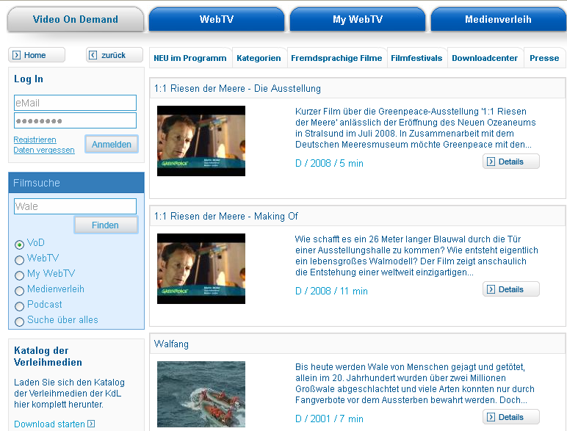
10 Sonstige Internet-Nutzungen
10.1.2 Lehrer-Ebene
  Datenbanken für Unterrichtsmittel
Vorteil: freie Nutzung
F.-J. Scharfenberg, Didaktik Biologie; W. Wagner, Didaktik Chemie
Notes:
http://www.landesfilmdienste.de/images/top.jpg
http://www.landesfilmdienste.de/images/BY_.jpg

Slide 36
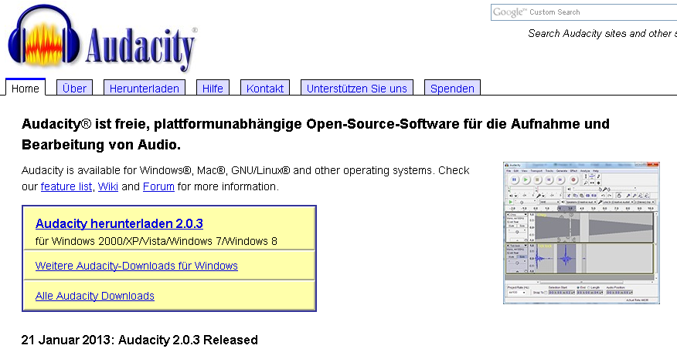
10 Sonstige Internet-Nutzungen
10.1.2 Lehrer-Ebene
  Freeware für Unterrichtsmittel oder den Einsatz für Schülerarbeiten
Vorteil: freie Nutzung
F.-J. Scharfenberg, Didaktik Biologie; W. Wagner, Didaktik Chemie
Notes:
http://www.landesfilmdienste.de/images/top.jpg
http://www.landesfilmdienste.de/images/BY_.jpg

Slide 37
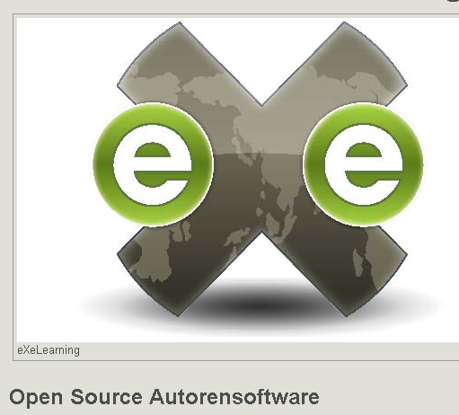
10 Sonstige Internet-Nutzungen
10.1.2 Lehrer-Ebene
  Freeware für die Gestaltung von E-Learning-Einheiten
Vorteil: freie Nutzung
F.-J. Scharfenberg, Didaktik Biologie; W. Wagner, Didaktik Chemie
Notes:
http://www.landesfilmdienste.de/images/top.jpg
http://www.landesfilmdienste.de/images/BY_.jpg

Slide 38
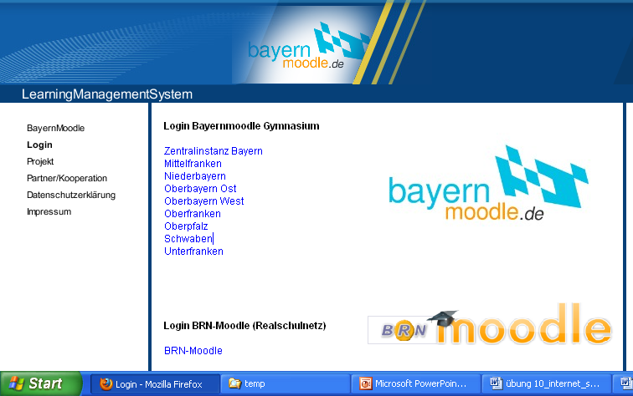
10 Sonstige Internet-Nutzungen
10.2 Kooperation
  Lernplattformen für E-Learning-Einheiten: BayernMoodle
Nutzung nur nach Anmeldung über eine Schule
F.-J. Scharfenberg, Didaktik Biologie; W. Wagner, Didaktik Chemie
Notes:
http://www.landesfilmdienste.de/images/top.jpg
http://www.landesfilmdienste.de/images/BY_.jpg

Slide 39
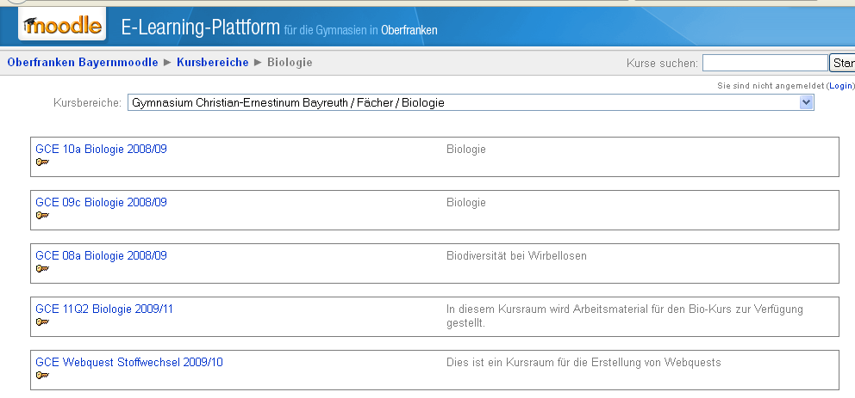
10 Sonstige Internet-Nutzungen
10.2 Kooperation
  Schul-Moodle – ein Bsp. für Biologie
F.-J. Scharfenberg, Didaktik Biologie; W. Wagner, Didaktik Chemie
Notes:
http://www.landesfilmdienste.de/images/top.jpg
http://www.landesfilmdienste.de/images/BY_.jpg

Slide 40



The Sound Mirrors at EF

